Slide 1
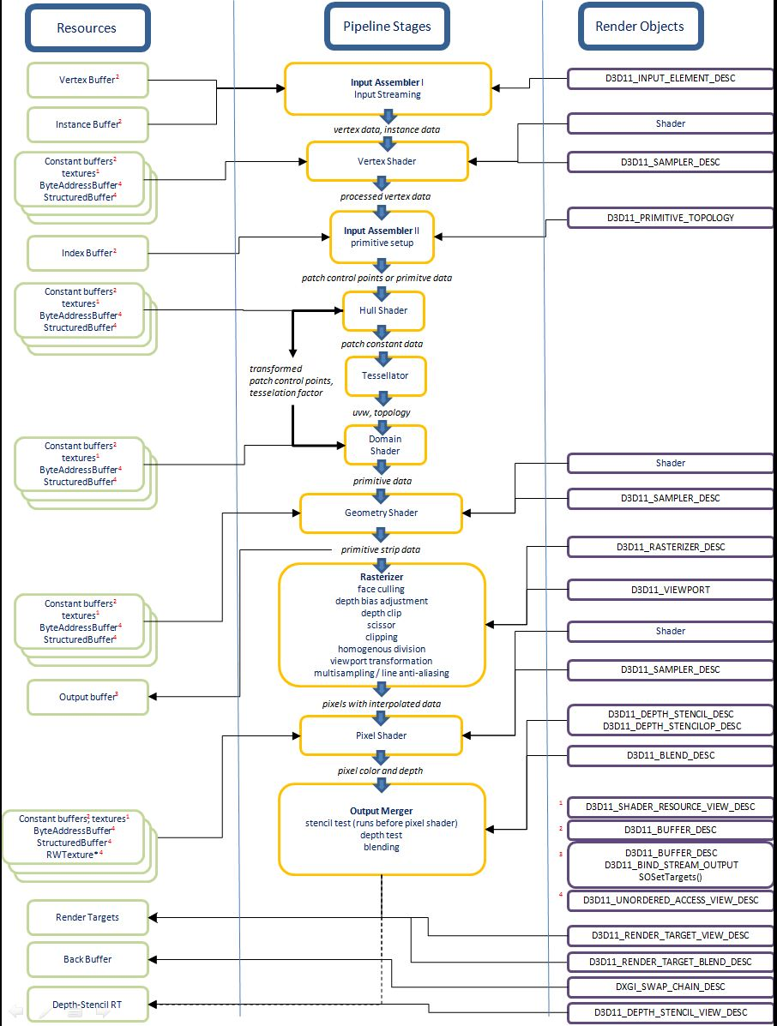

Slide 2
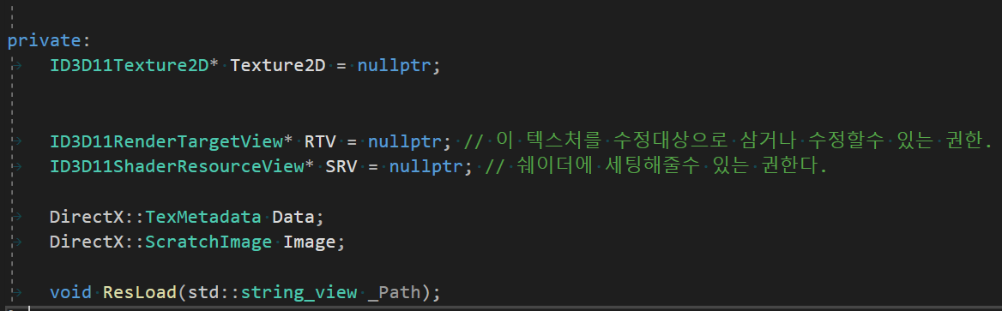

쉐이더에 텍스처를 넣어주려면 쉐이더에 세팅할 수 있는 권한을 만들어 내야 한다.
Load하면서 라이브러리 함수를 통해서 얻어왔다.

Slide 3
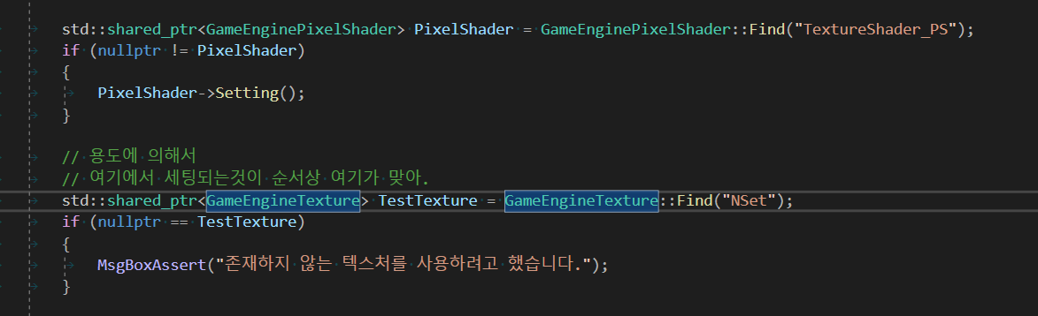
세팅하는 파이프라인상의 순서를 맞춘 위치(안맞춰도 상관 없다.)는 일단 지금은 픽셀쉐이더에서 쓸거기 때문에 픽셀쉐이더 아래쪽에 놨다.

Slide 4
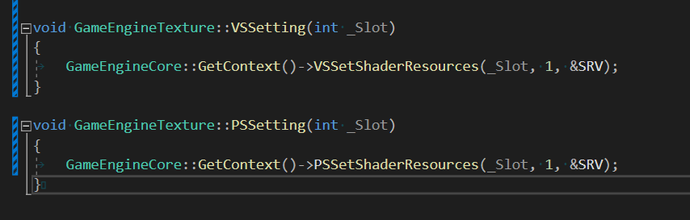
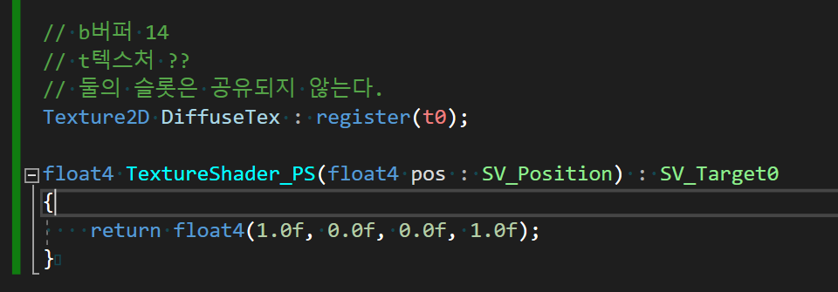
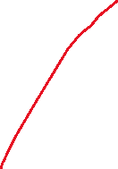


쉐이더에 텍스처를 넣어주려면 다음과 같은 함수를 써야하는데
2번째 인자는 몇장의 텍스처를 세팅할거냐인데. 앞에있는 슬롯이 의미하는건 쉐이더에서 텍스처를 어떻게 선언하냐에서 나오는데.

Slide 5

픽셀쉐이더의 개념은?
6 x 6
256 x 256

Slide 6
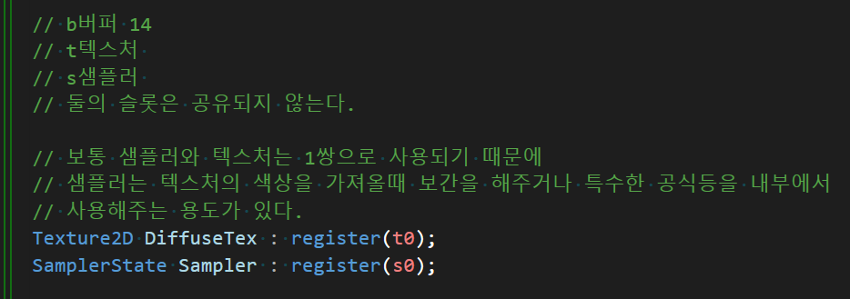
텍스처에서 색상을 가져오는 방법은 일반적으로 샘플러를 이용해서 색상을 가져옵니다.

Slide 7
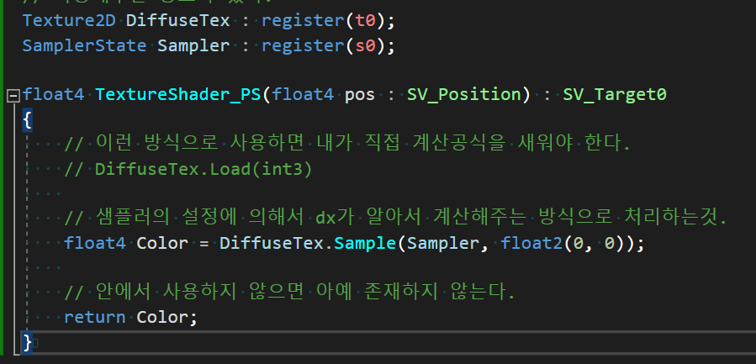
샘플러를 이용해서 텍스처의 색상을 가져오는 계산을 dx에게 맡기는 방법이 있는데.
이걸 사용할 것이다.
하지만 제대로 안될것이다. 일부러 켤것이다. 다이렉트x 라이브러리가 디버그 모드로 켜졌을때
여러분들이 세팅을 안해주면 어떤 에러가 뜨는 지를 보여주기 위해서

Slide 8
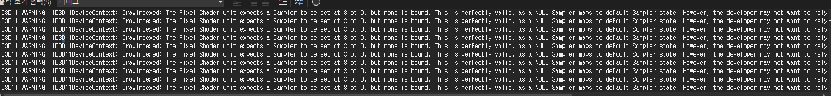
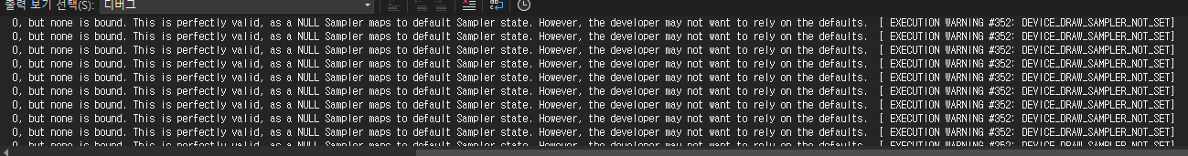
출력창을 보면 미친듯이 에러가 뜰것이다.
샘플러가 세팅이 안됬어요.
다이렉트 x 라이브러리가 지금 이 랜더링 과정에서 무엇이 잘못됐는지 아래와 같이 에러를 뿌려줄것이다.

Slide 9
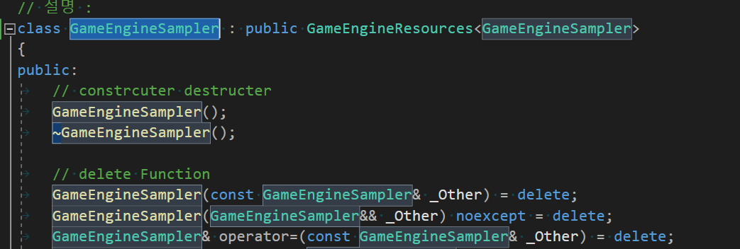
샘플러를 만들고 레스터라이저와 형식이 비슷하므로 거의 그대로 배낀다.

Slide 10
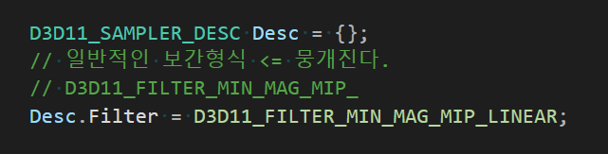
샘플러를 만들때 텍스처를 로드할때 다이렉트x에서는 이런말이 있다.
왠만하면 2의 승수 텍스처로 만들어라. 첫번째로 빠르다.
여러분들이 따로 처리하지 않는다면 130 x 200이런걸 로드해도 그래픽카드에 여유가 있다면
다이렉트가 256 x 256으로 가지고 있을때가 있다.
CPU가 일반적으로 64비트일때는 한번에 8바이트씩 데이터가 처리되기 때문이다.
하드웨어 친화적인 코딩이라는게 이런데서 나오는데.
내가 용량까져야지 char 9개니까 char 16개짜리로 만들고 처리하는게 더 빠를수가 있다.
텍스처에서 색상을 가져오는 속력을 더빠르게 만들기 위해서 다이렉트가 하는짓이 있는데
그게 mipmap이다.

Slide 11
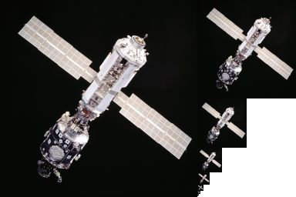
이런느낌으로 텍스처를 로드한다. ????
그 텍스처가 줄어들었을때는 그와 크기가 비슷한 텍스처에서 색상을 가져오는게 더 빠르다.

Slide 12

첫번째 필더 옵션은 아래와 같은 상황에서 어떻게 색상을 결정할지를 정한다.
Point면 도트느낌으로
LINEAR 중간 색으로 변환한다고 생각하면 된다.
256 x 256
6 x 6

Slide 13
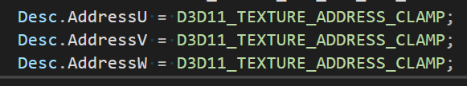
두번째 옵션부터는 Uv개념을 이해해야 한다.

Slide 14
색상을 가져오는 공식의 기본개념은 양쪽의 크기가 어떻게 됐건.
0~사이로 보는것이다.
모니터에 그려진 도형의 픽셀을 계산해보면 비율에 의한 계산을 할수 있다.
6 X 6
0 1
X = 0.1666666666666667
Y = 0.1666666666666667
256 x 256
0 1
X = 0.1666666666666667
Y = 0.1666666666666667

Slide 15
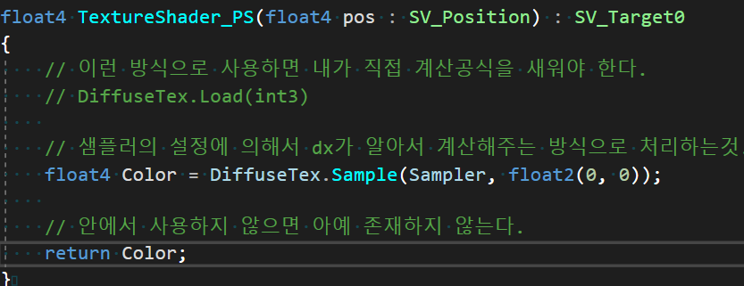

아까 이야기한 그 공식에 기반한 값이 샘플러에게 들어가야 합니다.
다이렉트가 자동으로 계산해줍니다. 자동으로 계산하게 만들려면
다이렉트 x에게 일단 기준값을 알려줘야 한다.
X = 0.1666666666666667
Y = 0.1666666666666667

Slide 16
여기가 0이고 여기가 1
0 1
다이렉트 x는 당연히 어디가 1이고 어디가 0인지 알지를 못해요
우리의 기준을 알려줘야한다. 레스터라이저에게
그래서 우리는 우리의 텍스처의 색상을 가져오기 위한 비율을 그래픽카드에게 알려줘야 한다.
어디에서 알려줘야 하나요?
버텍스 버퍼에 같이 넣어주면 된다.
0
00
1
10
3
01
2
11

Slide 18
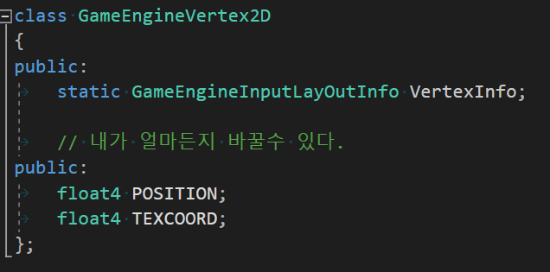
기본적인 샘플링의 공식은
양쪽을 0~1로 보고 한쪽의 0~1로 봤을때의 비율을 다른 이미지쪽에 크기가 얼마건 같은 비율 위치에 있는 색상을 가져오는것이 기본이다.
이때 문제가 있는데.
자 그러면 이 숫자를 어떻게 넣어줄까?
보통 버텍스에 같이 넣어주고 이때의 이걸 uv값 혹은 TextCoored라고 부릅니다.
우리에 버텍스 정보에 넣어주면 됩니다.

